Slide 1


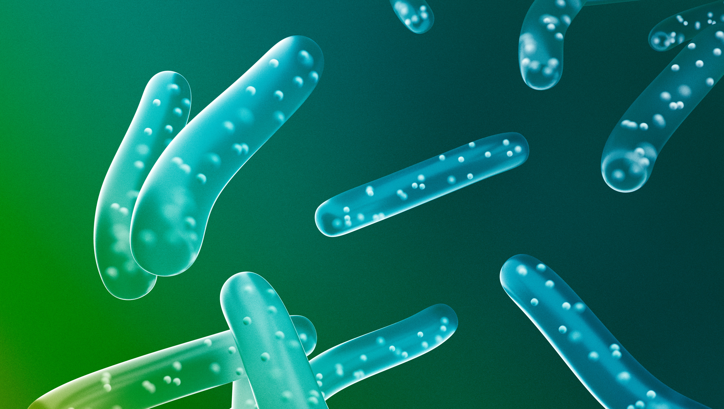
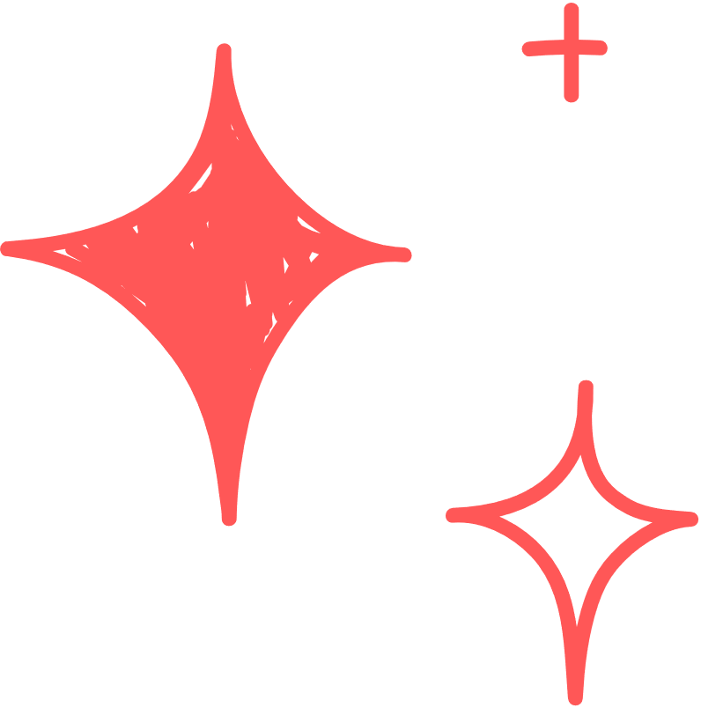


CHÀO MỪNG
CÁC EM HỌC SINH

Slide 2
Bài 9:
BASE. THANG pH

Slide 3
III.
THANG pH

Slide 4
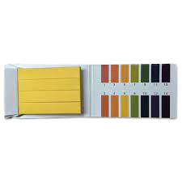
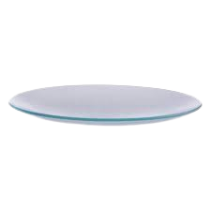
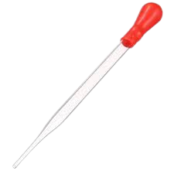
- Chuẩn bị: Các cốc đã được dán nhãn: nước lọc, nước chanh, nước ngọt có gas, nước rửa bát, giấm ăn, dung dịch baking soda, giấy pH; ống hút nhỏ giọt, đĩa thủy tinh.

Slide 5
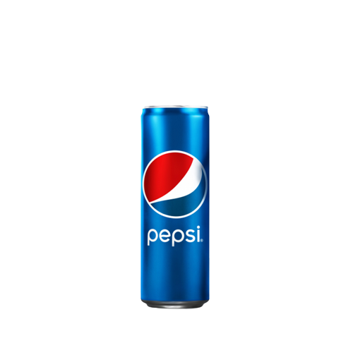
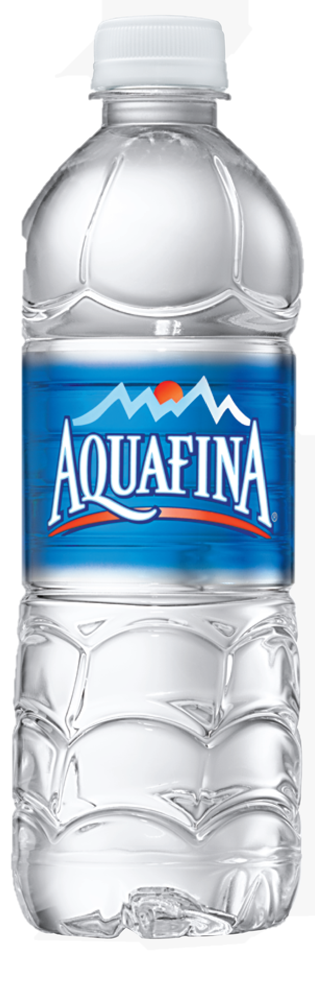
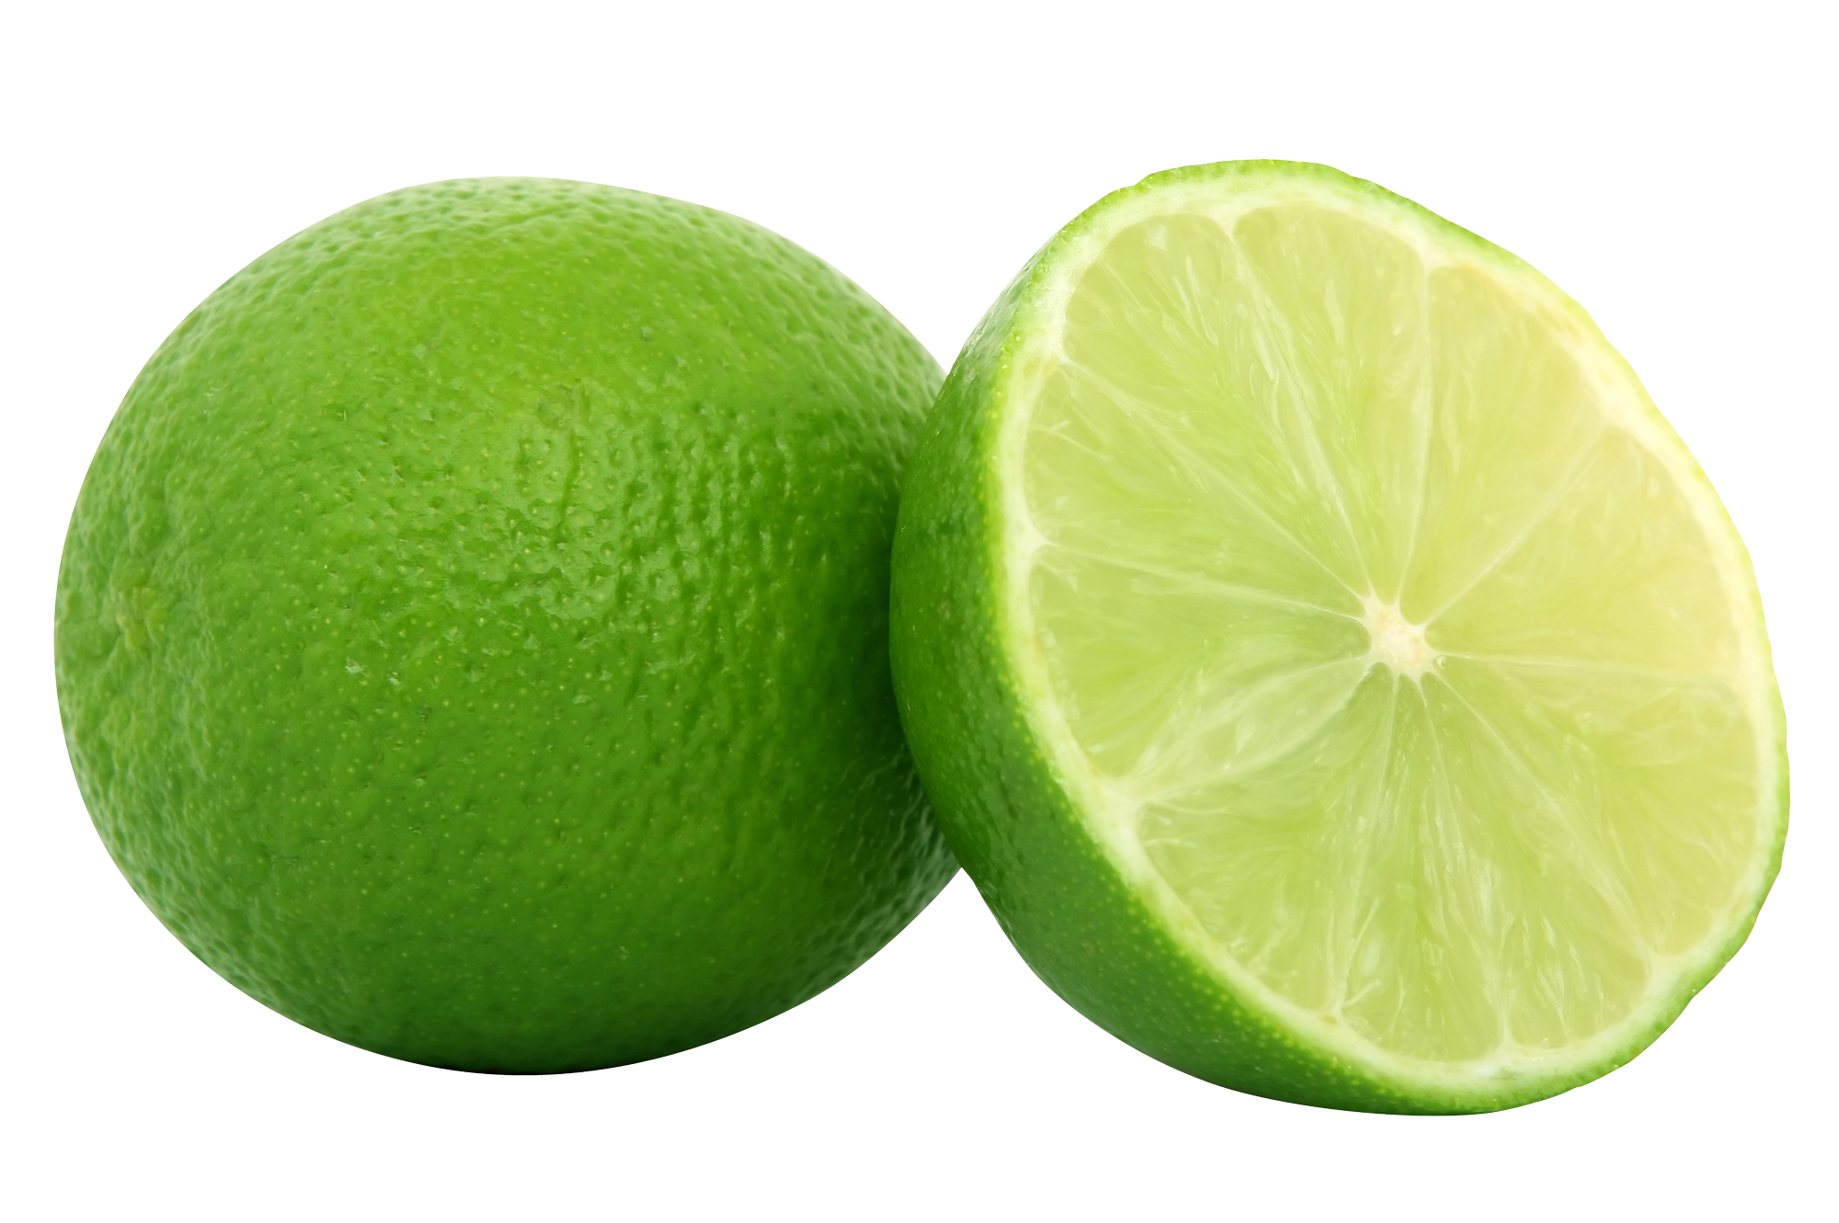
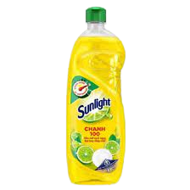
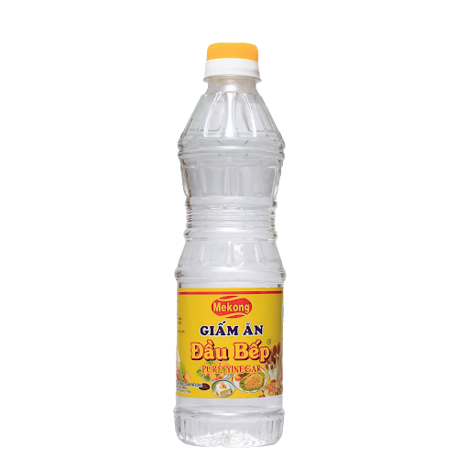
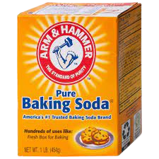
Nước có gas
Nước lọc
Nước chanh
Giấm ăn
Baking soda
Nước rửa bát

Slide 6
- Tiến hành:
+ Cho 6 mẩu giấy pH dài khoảng 1 cm lên đĩa thuỷ tinh.
+ Nhỏ lên mỗi mẩu giấy pH một loại dung dịch đã chuẩn bị ở trên.
+ So sánh màu thu được trên các mấu giấy pH với bảng màu dãy pH chuẩn và ghi giá trị pH.

Slide 7
Nước lọc
Nước chanh
Nước có gas
Nước rửa bát
Giấm ăn
Baking soda

Slide 8

Thực hiện các yêu cầu:
1. Đọc giá trị pH của từng dung dịch và cho biết dung dịch nào có tính acid, dung dịch nào có tính base.
2. Tính chất chung của dung dịch các chất có giá trị pH < 7 và của dung dịch các chất có giá trị pH > 7 là gì?

Slide 9
CÂU HỎI VÀ BÀI TẬP
1. Hãy nêu cách để kiểm tra đất trồng có bị chua hay không?

Slide 10
CÂU HỎI VÀ BÀI TẬP
2. Hãy tìm hiểu và cho biết giá trị pH chuẩn trong máu, trong dịch dạ dày của người. Nếu giá trị pH của máu và của dịch dạ dày ngoài khoảng chuẩn sẽ gây nguy hiếm cho sức khoẻ của người như thế nào?

Slide 11
- Base là những hợp chất trong phân tử có nguyên tử kim loại liên kết với nhóm hydroxide. Khi tan trong nước, base tạo ra ion OH⁻.
Em đã học
- Dung dịch base làm giấy quỳ tím chuyển sang màu xanh, dung dịch phenolphthalein không màu chuyển sang màu hồng. Phản ứng giữa dung dịch acid và base tạo thành muối và nước được gọi là phản ứng trung hoà.
- Theo thang pH: dung dịch có pH < 7: môi trường acid; dung dịch có pH > 7: môi trường base; dung dịch có pH = 7: môi trường trung tính.

Slide 12

Sử dụng giấy pH để đánh giá độ acid, base của các dung dịch, môi trường đất, nước,... phục vụ cho sản xuất, đời sống và chăm sóc sức khỏe.
Em có thể!

Slide 13
THANKS YOU !!!

